Slide 1
華語文教學中心
借書續借還書教學
操作步驟說明

Slide 2
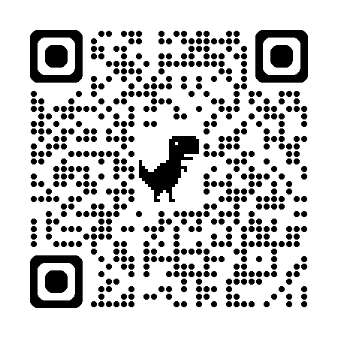
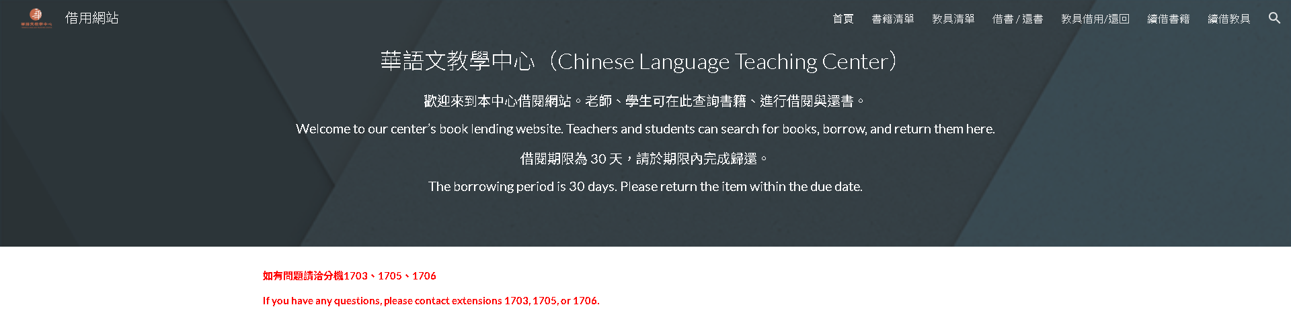
進入借書系統
掃描QR碼或是開啟瀏覽器 →輸入借書系統網址:https://reurl.cc/gY6x2b

Slide 3
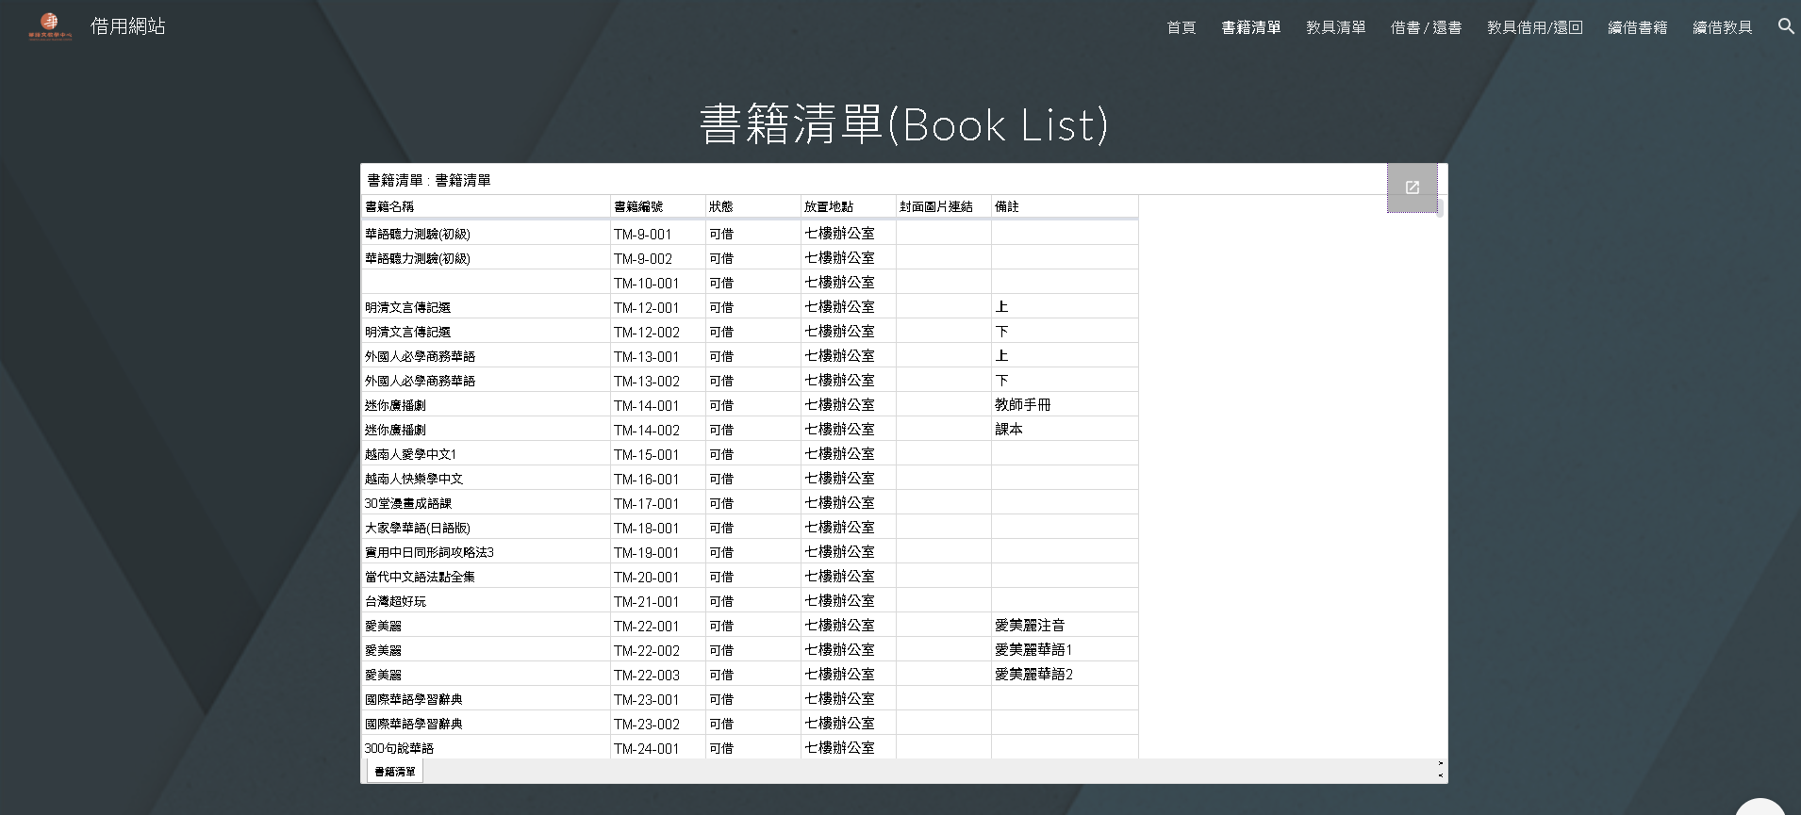
查詢書籍
點擊這裡
書名、編號、位置、借閱狀態

Slide 4
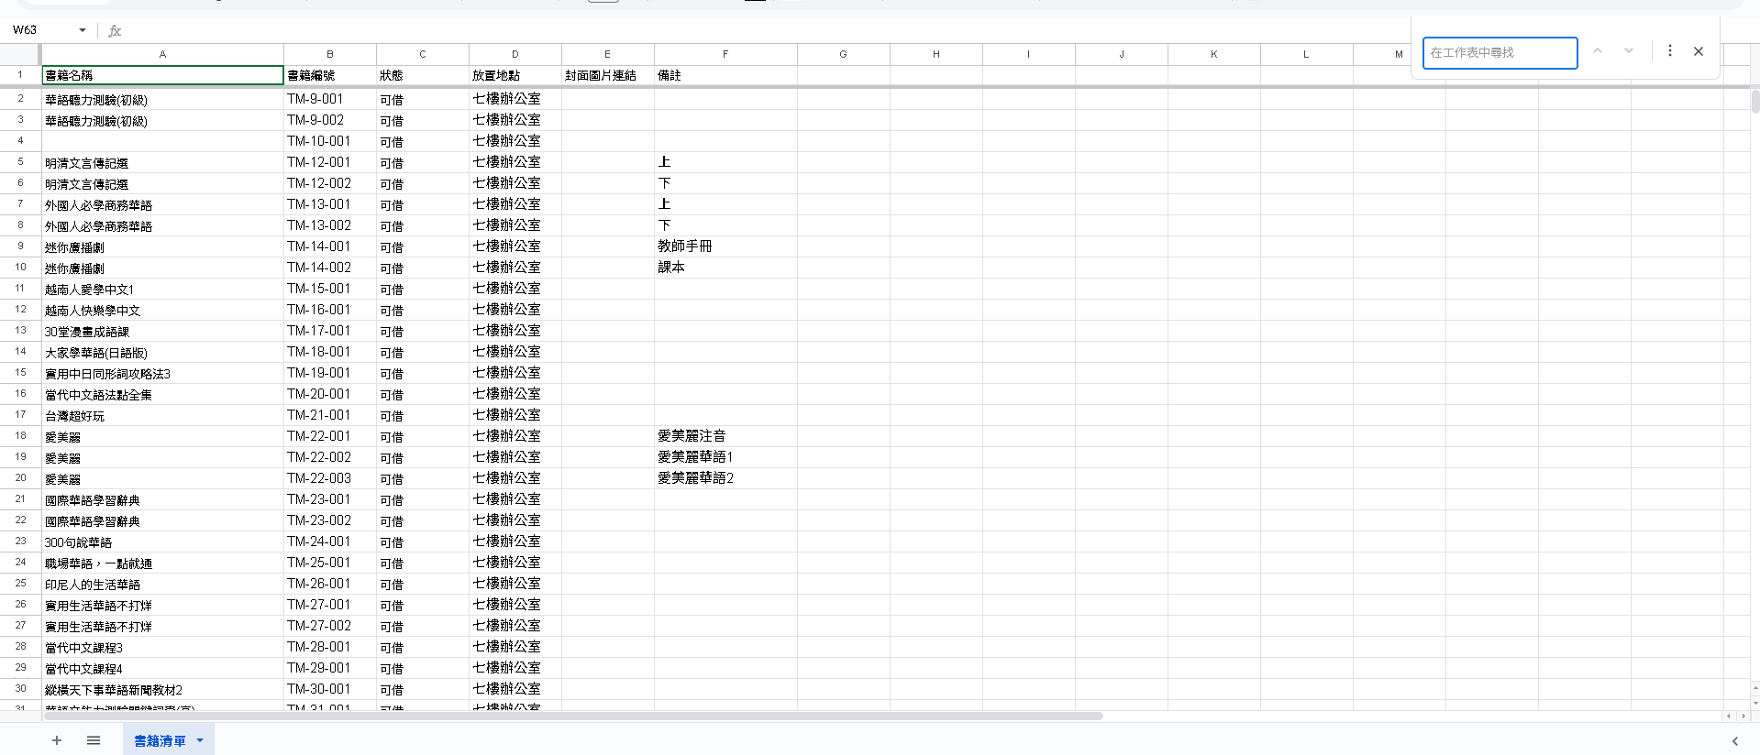
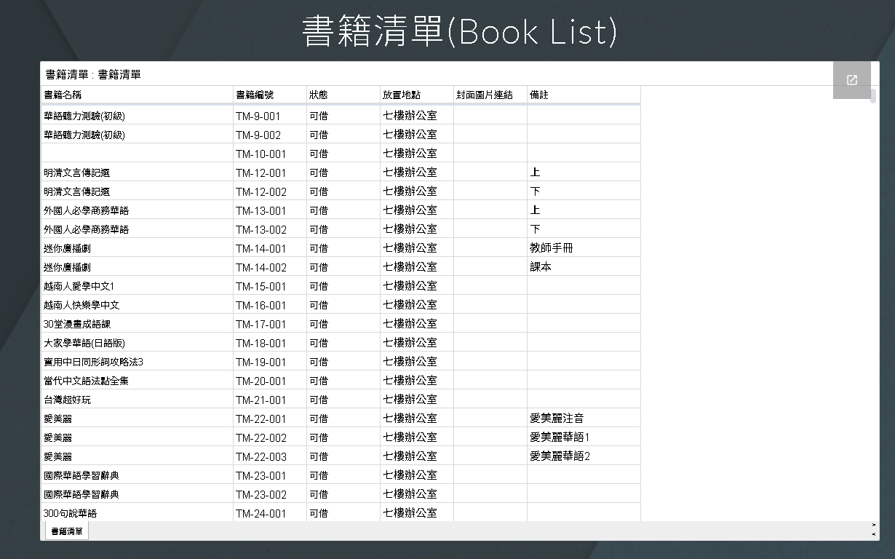
查詢書籍
可用搜尋快速查找
在鍵盤上按Ctrl+F
會跑出這個，可以在這裡搜尋你想找的書
點擊這個

Slide 5
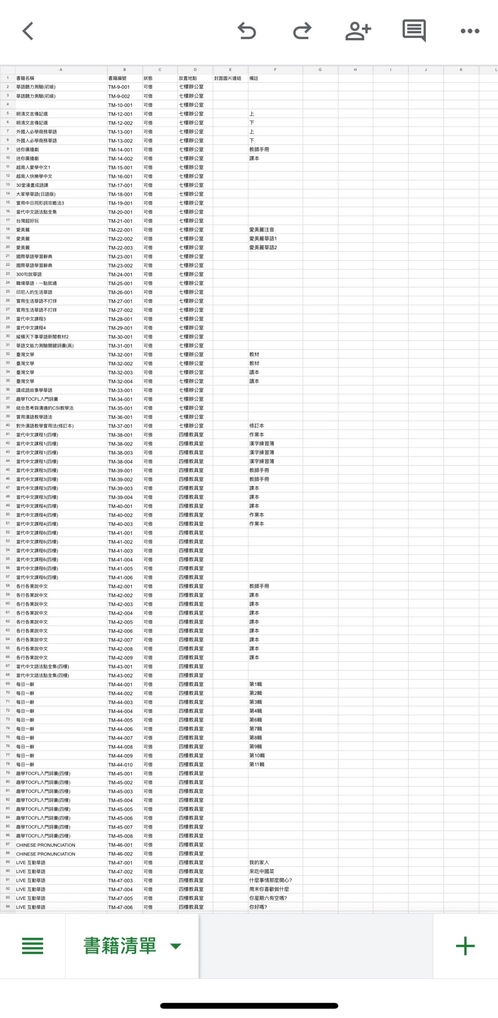
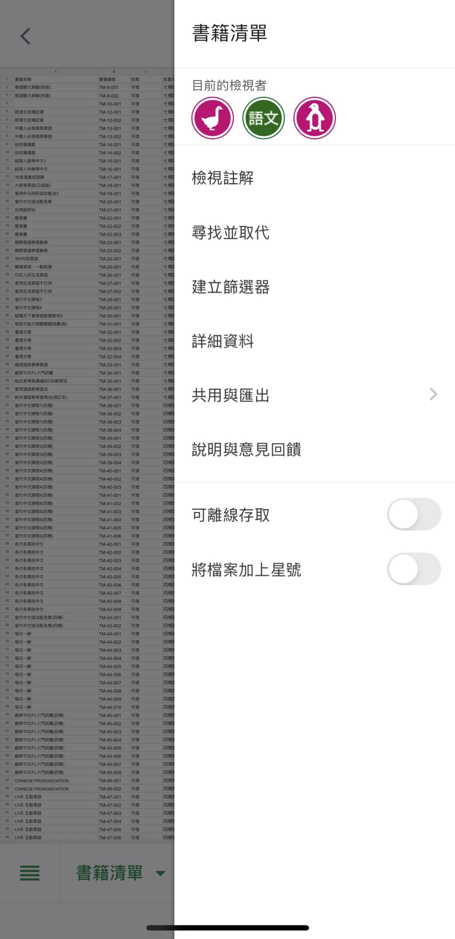
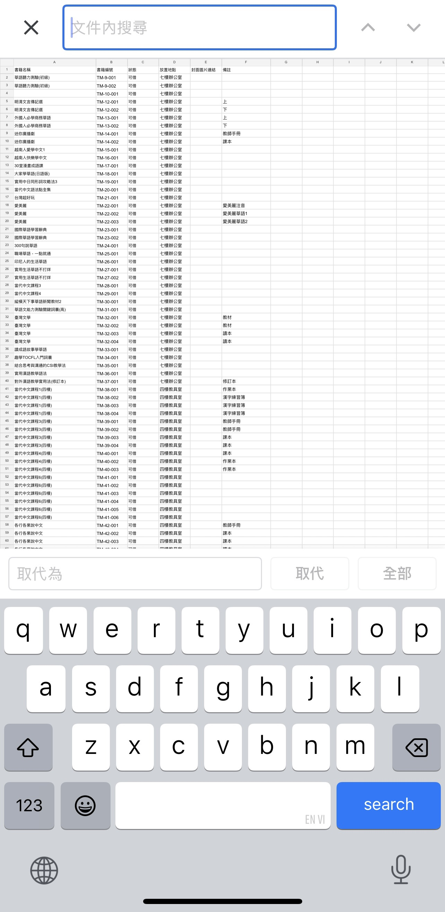
查詢書籍(手機版)
在這裡搜尋你想找的書
點擊更多選項
點擊搜尋與取代

Slide 6
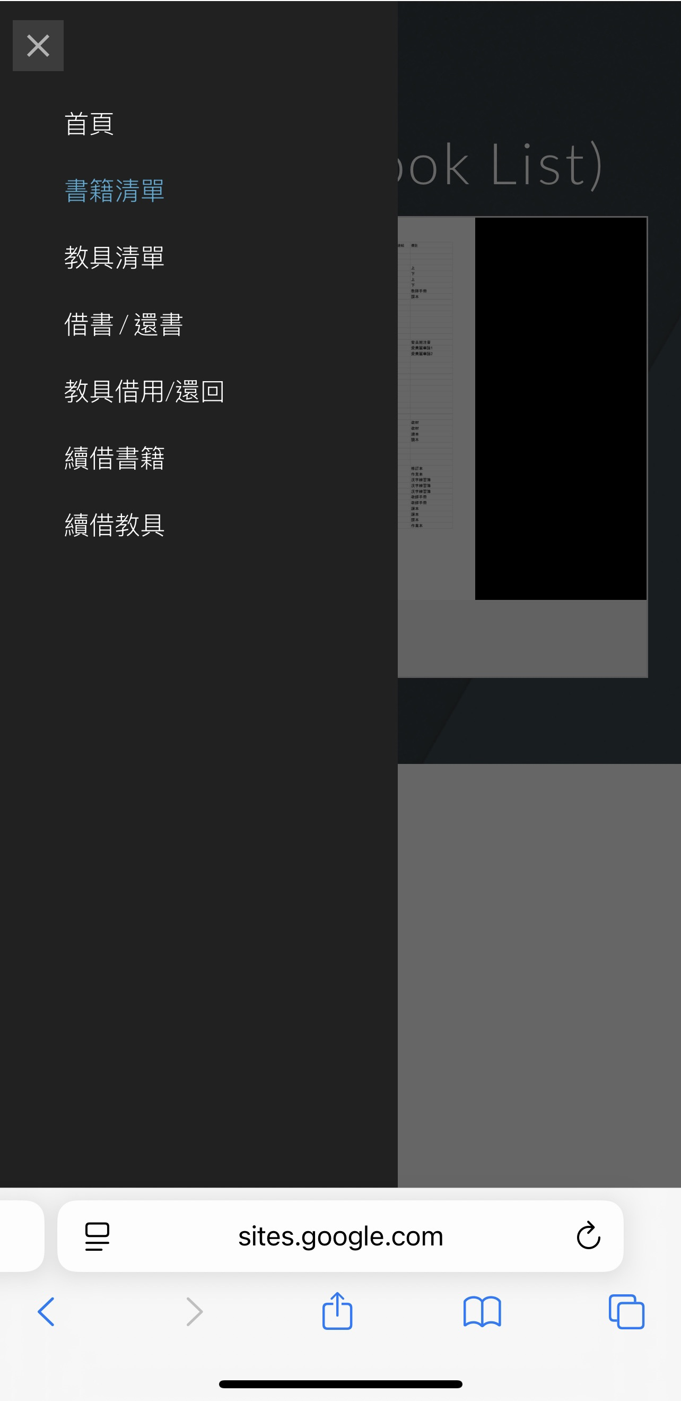
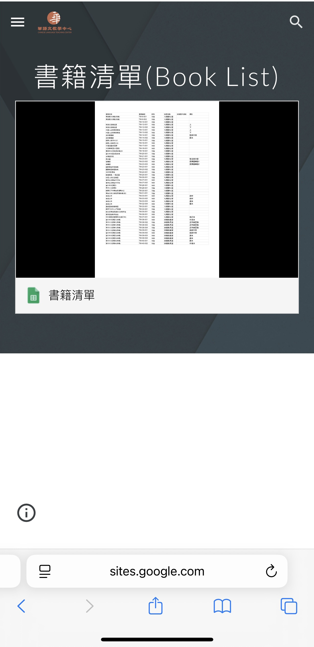
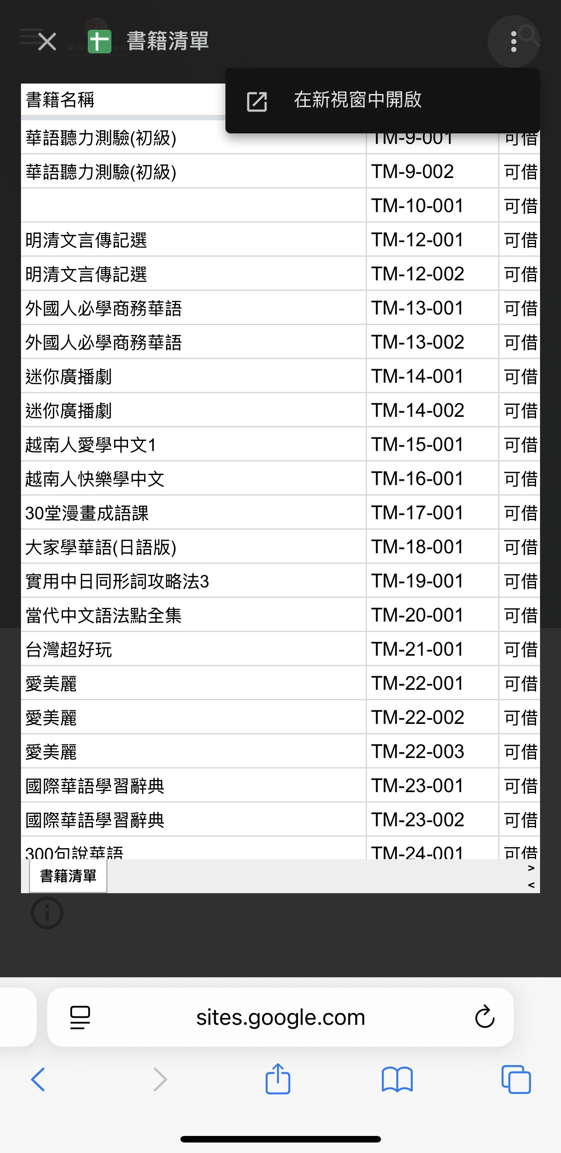
查詢書籍(手機版)
先點更多選項
在點在新視窗中開啟
點擊這個
點擊這個

Slide 7
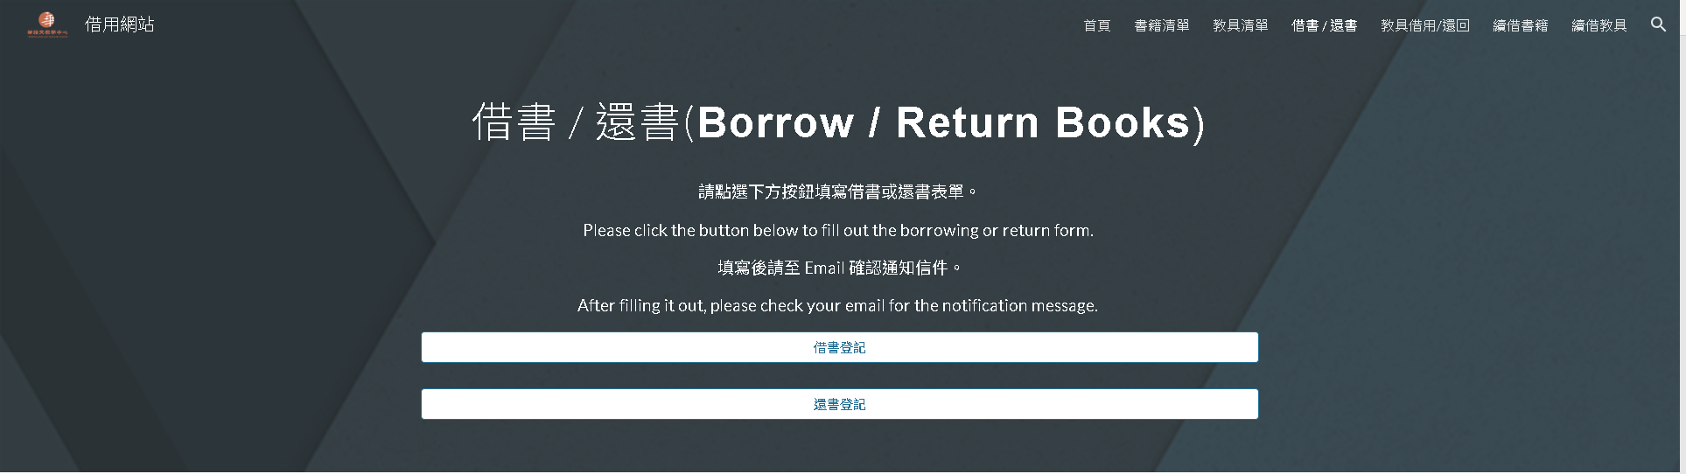
填寫借書表單
點擊借書/還書
輸入：姓名、Email、書籍編號、書名
書籍有問題請在備註寫下問題和上傳照片
點擊借書登記

Slide 8
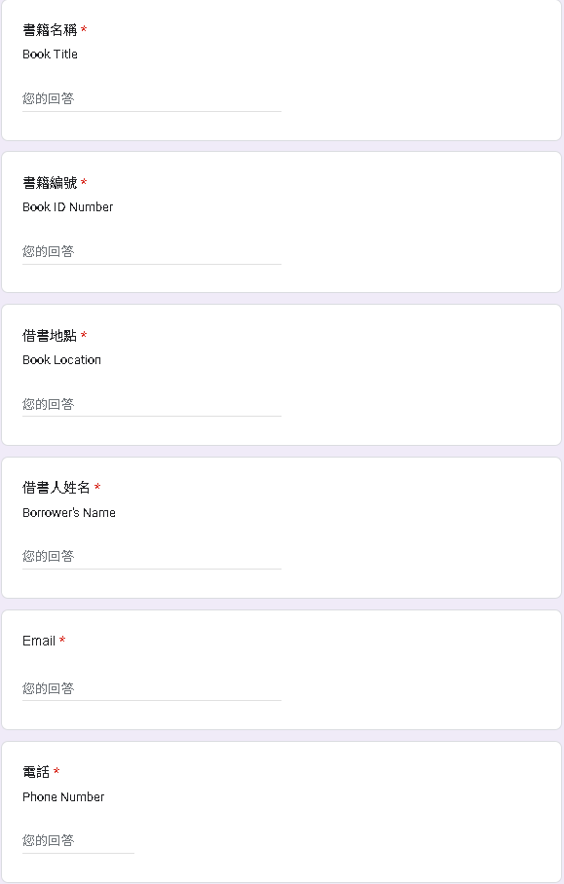
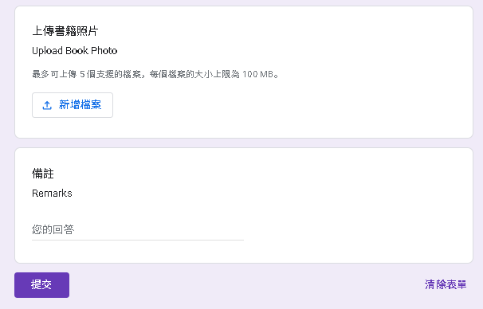
填寫借書表單
書籍有破損請在備註寫下問題並上傳照片再提交
若沒問題請直接按提交
輸入：姓名、Email、書籍編號、書名
書籍有問題請在備註寫下問題和上傳照片
請填寫有*的問題，書籍名稱及書籍編號請複製查詢書籍的文字

Slide 9
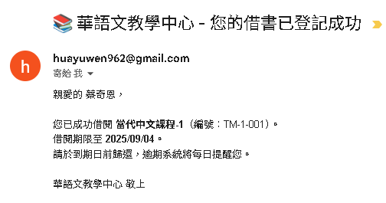
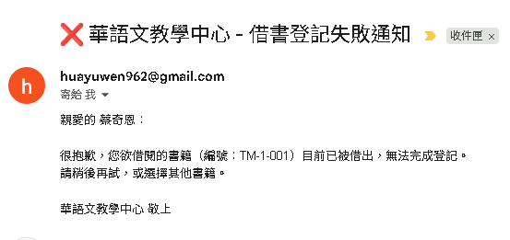
系統寄信確認
借書成功 →系統會寄信到信箱，借閱期限為 30 天。
借書失敗→ 請看信件內容在重新填寫，可能是編號填錯或書籍填錯還是已經被借走了

Slide 10
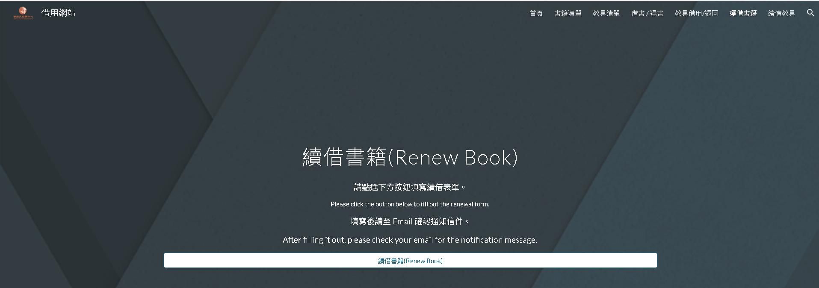
填寫續借表單
點擊續借書籍
輸入：姓名、Email、書籍編號
點擊續借書籍

Slide 11
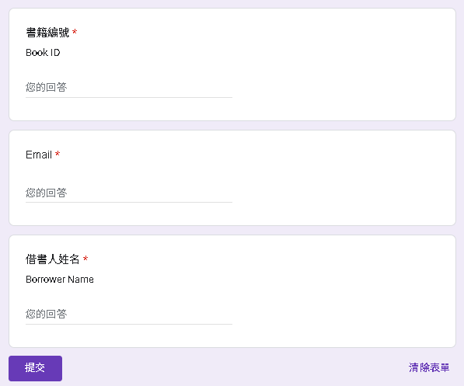
填寫續借表單
輸入：姓名、Email、書籍編號
填寫有*問題

Slide 12
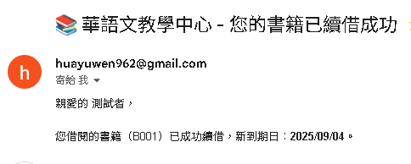
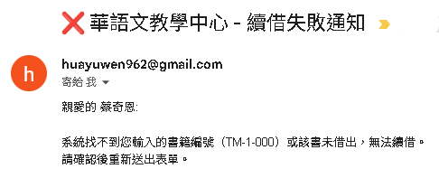
系統寄信確認
續借成功 → 系統寄信到信箱借閱期限增加30天
續借失敗 →請看信件內容在重新填寫，有可能是編號錯誤、姓名錯誤或是已經借過不能在續借

Slide 13
填寫還書表單
點擊借書/還書
輸入：姓名、Email、書籍編號
書籍有問題請在備註寫下問題和上傳照片
點擊還書登記

Slide 14
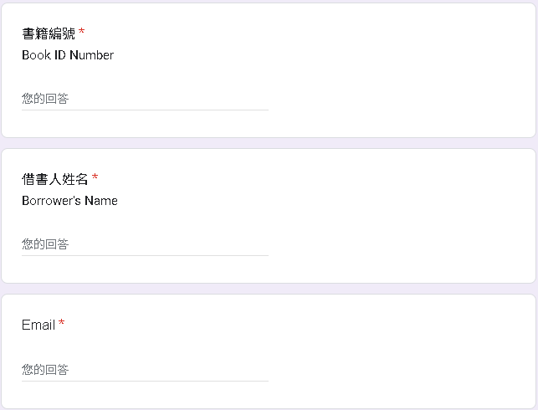
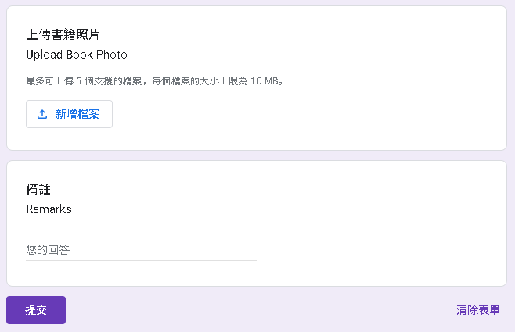
填寫還書表單
書籍有問題請在備註寫下問題並上傳照片再提交
若沒問題請直接按提交
輸入：姓名、Email、書籍編號
書籍有問題請在備註寫下問題和上傳照片
填寫有*的問題

Slide 15
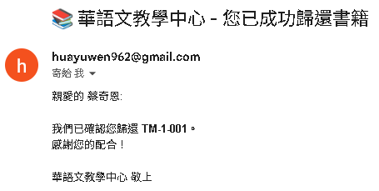
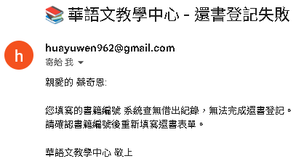
系統寄信確認
還書成功 →系統會寄信到信箱，確認還書完成。
還書失敗 →請看信件內容在重新填寫，有可能是編號錯誤、姓名錯誤

Slide 16
注意事項
借書時檢查書況，有破損先拍照
一本書僅能續借一次，續借成功後再延長 30 天。
逾期會收到提醒信
一本書一個編號，一次只能由一人借

